Slide 1

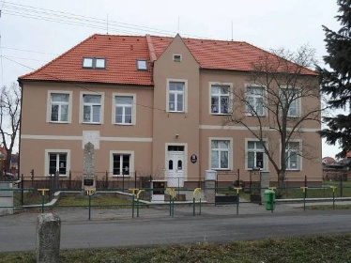
ČASOPIS CÍRKVIČÁK
2. číslo
Školní rok 2018/2019

Slide 2
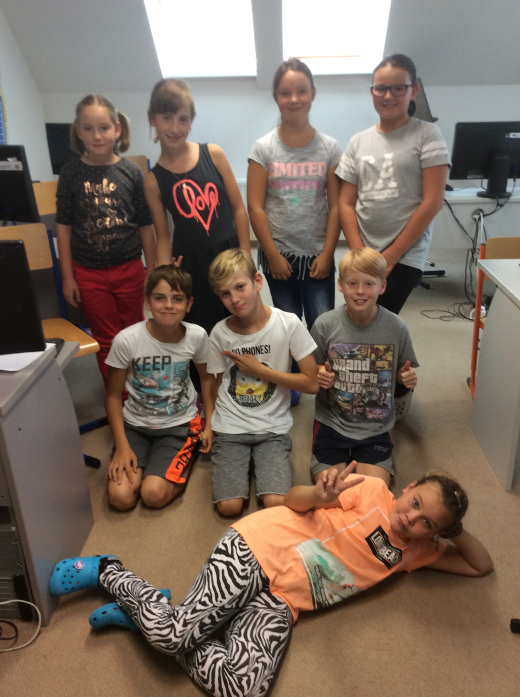
REDAKČNÍ RADA:
Tonda Vavřička
Amálka Pernikářová
Filda Lanc
Tom Kubín
Natálka Veselá
Domča Navrátilová
Eliška Hříbalová
Lucinka Kopřivová
Foto: Ludmila Hrušková

Slide 3
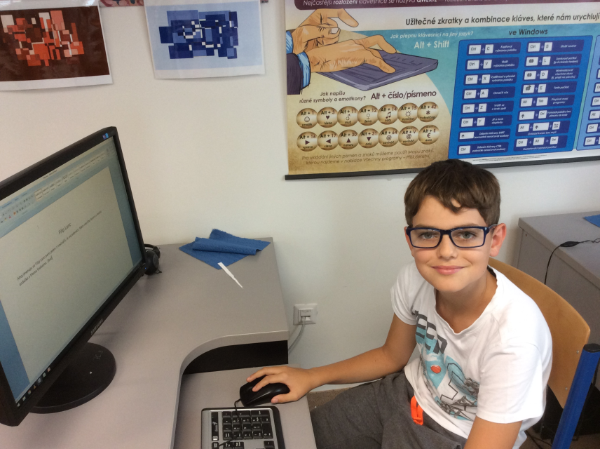
SLOVO ŠÉFREDAKTORA
Vážení čtenáři.
Zdravím Vás u dalšího dílu našeho časopisu Církvičák. Jsme na konci podzimu. Začíná se brzy stmívat a bývá velice zima. Lezou na nás nemoci. Proto prosím noste teplé oblečení, abyste taky neonemocněli.
Přijel k nám i sv. Martin který nám nasypal pár vloček sněhu, ale až 19. listopadu ☺.
V tomto čísle se určitě dočtete o T. G. Masarykovi, o besedě s rodáky naší vesnice, o výletu do Prahy, o oslavách 100 let. Přečtete si i rozhovor s paní učitelkou Nevrlou nebo paní ředitelkou Lídou Hruškovou. Pobavíte se s vtipy a hádankami. Můžete si i vyluštit vánoční luštěnku nebo křížovku a dozvědět se něco o Halloweenu.
Doufám že se Vám toto číslo bude líbit. ☺
Váš Filda

Slide 4
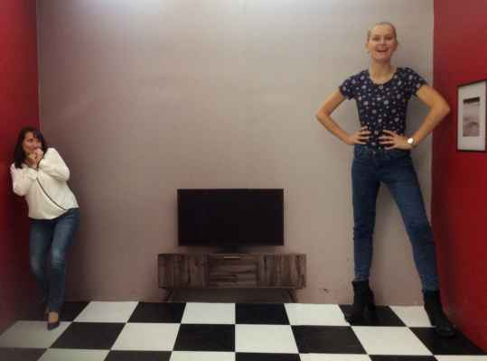
VÝLET DO PRAHY
Kroužek logických her se vydal na výlet do Prahy do Muzea smyslů. Výlet začínal na nádraží v Kutné Hoře. Poté co jsme odjeli z Kutné Hory, jeli jsme až do Prahy. V Praze jsme vystoupili na Hlavním nádraží a z nádraží jsme šli do Muzea smyslů.
Před muzeem na nás čekal pán, který nás dovedl dovnitř. Vevnitř byl první oční klam, schody namalované na zdi. Bylo tam mnoho místností, například zrcadlové bludiště, nekonečný pokoj, levitující kohoutek, tunel, obrácená koupelna… a na konci i místnost s hlavolamy a fotkami.
Když jsme si prošli celé muzeum, tak nás čekala dlouhá cesta do obchodního centra Palladium. Tam jsme se najedli. Někdo šel do KFC a někdo do McDonald´s. Bylo to výtečné.
Poté co jsme se najedli, šli jsme na nádraží a jeli jsme vlakem do Kolína. V Kolíně jsme přestoupili na vlak do Církvice. Do Církvice jsme přijeli v 18:33.
Byl to krásný výlet.
Napsali: Ami Pernikářová a Filda Lanc, foto: Štěpánka Hrušková

Slide 5
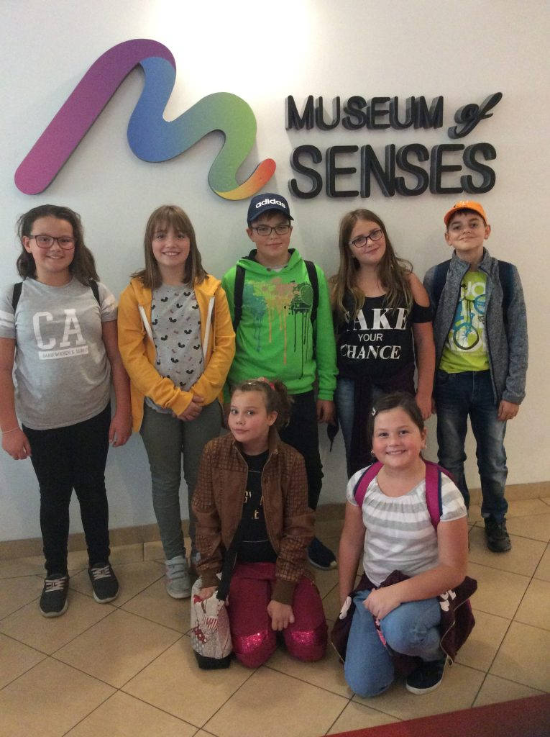
VÝLET DO PRAHY
Foto: Ludmila Hrušková

Slide 6
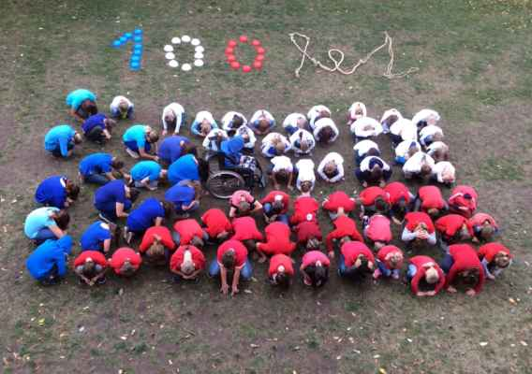
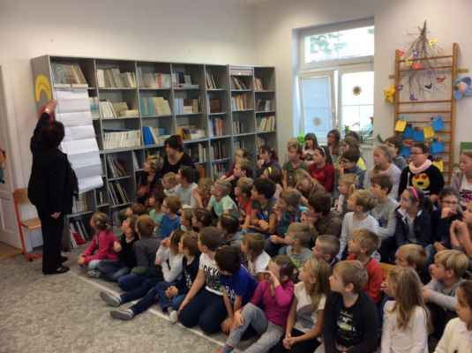
BESEDA S PAMĚTNÍKY
22. října 2018 k nám přišli paní Kolářová a pan Horáček, naši církvičtí rodáci a vyprávěli nám o tom, jak to tady chodilo před sedmdesáti lety.
Paní Kolářová nám říkala, kolik jich bylo ve třídě. Ve třetí
třídě jich bylo 19. Pan Horáček povídal, že jich bylo 39. Mohli jsme se jich zeptat na jakoukoliv otázku. Paní Kolářová nám připravila papír s letopočty, takovou časovou osu.
Pan Horáček měl tatínka kováře. Jeho tatínek měl štěstí, protože byl kovář a podkovával koně, kteří byli potřeba místo dopravních prostředků. Proto nebyl v boji, ale na vojně kovářem. Sám pan Horáček měl také štěstí. Byl totiž šofér a rozvážel věci a vojáky po Praze a nemusel sloužit jako ostatní v kasárnách.
Když jel jednou do práce do Kolína, viděl jet proti sobě tanky. Byl to rok 1968.
Napsal: Tonda Vařička
Foto: Ludmila Hrušková

Slide 7
OSLAVY 100 LET REPUBLIKY
Celá škola si přinesla barevné triko, aby mohla ze svých těl vytvořit státní vlajku. První a druhá třída měla bílou, třetí a čtvrtá červenou a pátá třída měla modrou barvu trička. Okolo desáté hodiny jsme si šli obléct barevná trika.
Pak když jsme se oblékli, šli jsme se fotit. Hned tady u školy jsme položili věnec k pomníku padlých církvických občanů a páťáci zazpívali slavnostní píseň „Za 100 let.“ Potom, co jsme odezpívali, jsme vytvořili průvod a šli jsme nahoru k sokolovně. Po cestě jsme potkali pana starostu, který nám dal jiný věnec z jehličí a ten jsme položili k pomníku v Jakubě. Paní ředitelka měla proslov společně s panem starostou. A pak nás čekala jen cesta zpět do školy.
Ve škole jsme se už rozešli do tříd. Ve třídách jsme poznávali starodávné předměty. V každé třídě byla jiná zábava. V první třídě jsme dostali kartičky a měli jsme za úkol je přiřadit k předmětům. Ve druhé třídě jsme si říkali, co jaký předmět je a k čemu se používal. Ve třetí třídě jsme také dostali kartičky a měli jsme je přiřadit k věcem. Ve čtvrté třídě jsme přiřazovali slova k věcem a ukazovali jsme si vysvědčení. V páté třídě jsme si pouštěli gramofon z roku 1923 a ukazovali jsme si knížky a přiřazovali jsme letopočty podle toho, z jakého roku kniha pochází.
Také jsme vypracovávali různé referáty o významných osobnostech nebo o životě minulého století. Malovali jsme i portréty slavných a vypracovávali občanskou knížku s úkoly, které se týkaly naší republiky.
Díky oslavám v naší škole jsme si oslavy užili.
Napsaly: Amálka Pernikářová a Lucka Kopřivová

Slide 8
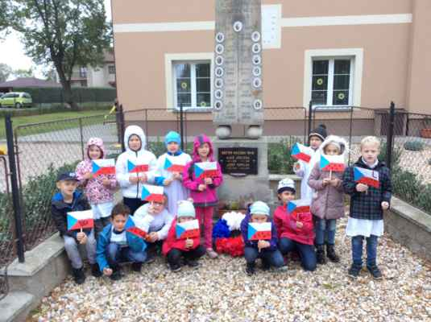
OSLAVY 100 LET REPUBLIKY

Slide 9
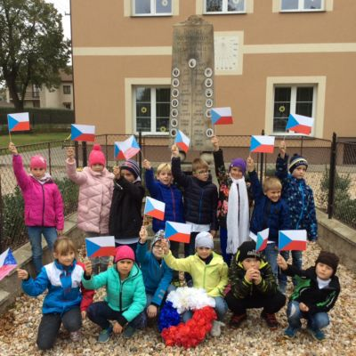
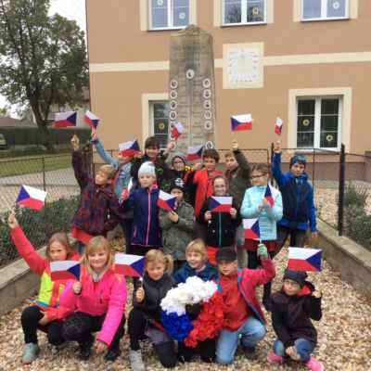
OSLAVY 100 LET REPUBLIKY

Slide 10
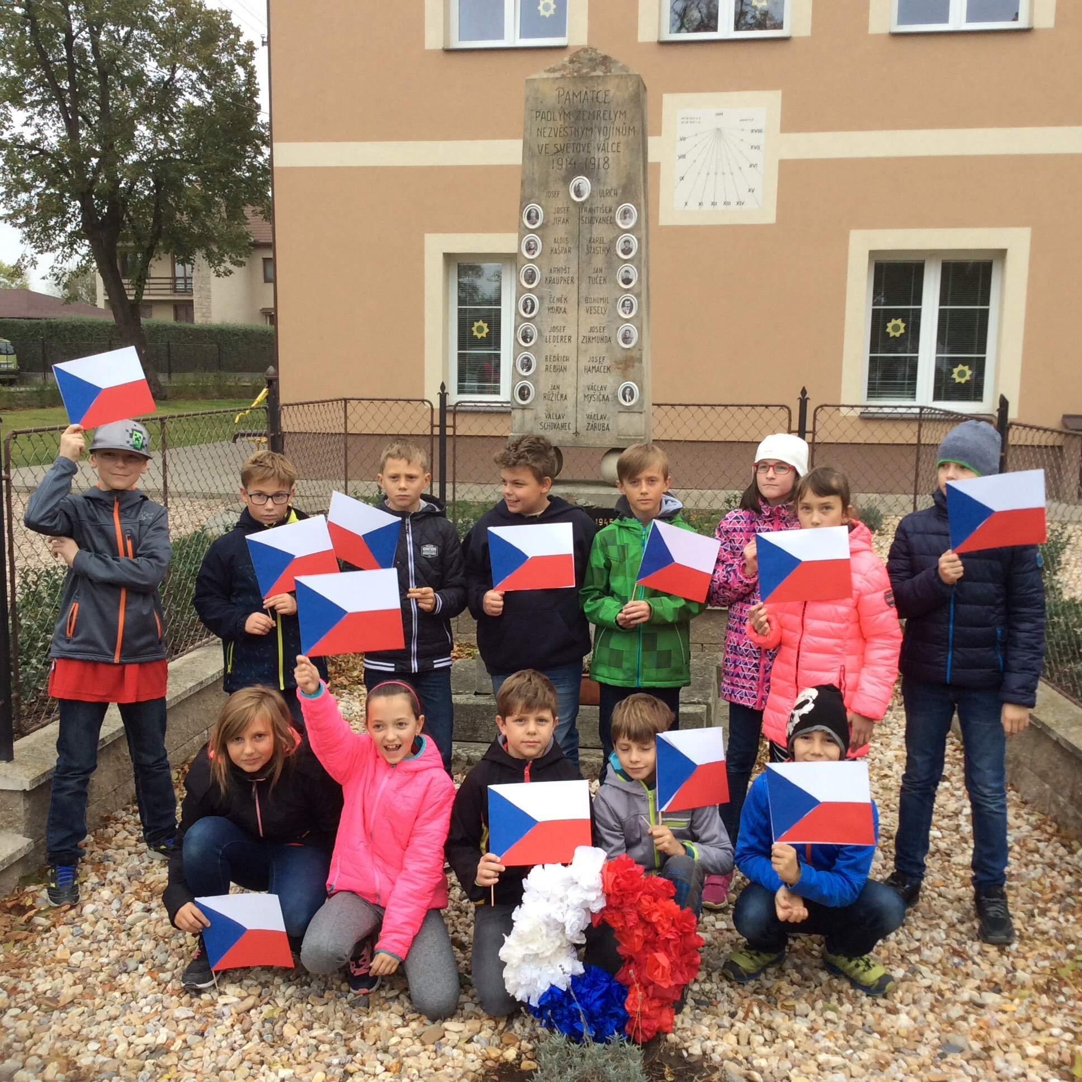
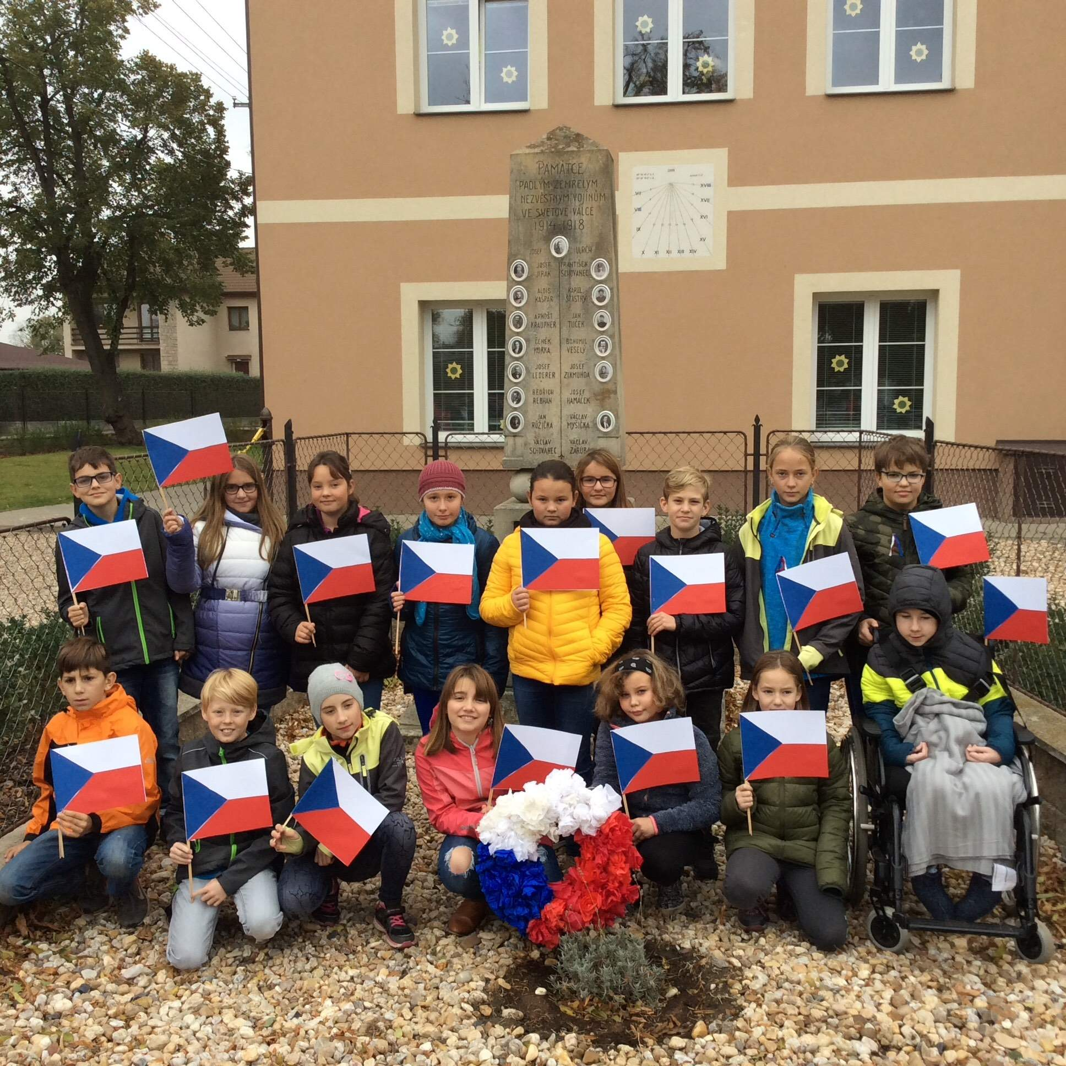
OSLAVY 100 LET REPUBLIKY
Foto: Ludmila Hrušková

Slide 11
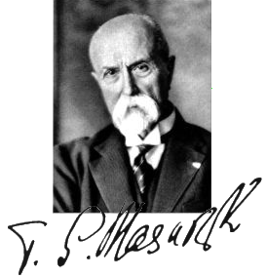
Tomáš Garrigue Masaryk
T.G.M se narodil 7.3.1850 v Hodoníně.
Zemřel 14.9.1937 v Lánech.
Měl pět dětí, Alici, Herberta, Jana, Eleanoru a Olgu.
Byl zaměstnán jako politik a zasloužil se o vznik Československa a byl také jeho prvním prezidentem. Je podle něj pojmenované nádraží v Praze a základní škola Masarykova v Čáslavi a mnoho dalších škol a restaurací. Byl čtyřikrát zvolen prezidentem. Jeho manželka se jmenovala Charlotta Garrigue Masaryková. Byl ve znamení ryb. Měřil pouhých 168 cm.
Zdroj obrázku:
https://cs.wikipedia.org/wiki/Tom%C3%A1%C5%A1_Garrigue_Masaryk
Napsala: Natálie Veselá

Slide 12
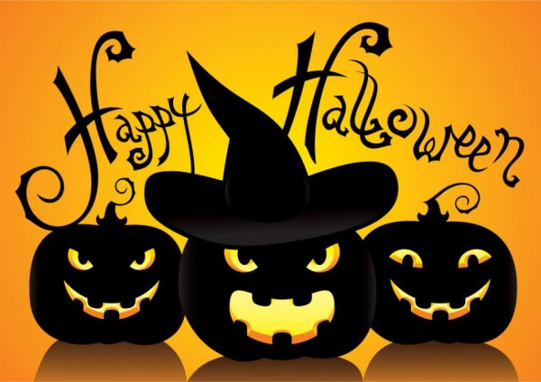
HALLOWEEN NEBO DUŠIČKY ?
Halloween vznikl z předkřesťanských keltských tradic. Slaví se poslední říjnovou noc, 31. 10.
Tradiční znaky Halloweenu jsou vyřezávané obličeje do dýní se svíčkou uvnitř. Typické barvy Halloweenu jsou černá a oranžová. U nás se moc Halloween neslaví, ale občas si lidé dávají před dům nějaké strašidelné věci, jako třeba něco napsaného na dveřích nebo dýni před dům.
V USA se tento svátek slaví tak, že se děti převléknou do kostýmů a chodí na koledu. Když jim lidé nic dobrého nedají, tak jim děti pomalují dveře nebo zeď. Hlavními postavami jsou čarodějnice, duchové, černé kočky atd. I u nás dříve chodily děti v průvodu převlečené v maskách. Bylo to v Podkrkonoší.
V dnešní době u nás slavíme spíše Dušičky, které připadají na 2. listopadu. Zapalujeme svíčky na hřbitově našim mrtvým blízkým, rodině a přátelům a pokládáme věnečky na hrob.
Napsala: Dominika Navrátilová
Zdroj obrázku: http://www.thepark.cz/cz/halloween_2018

Slide 13
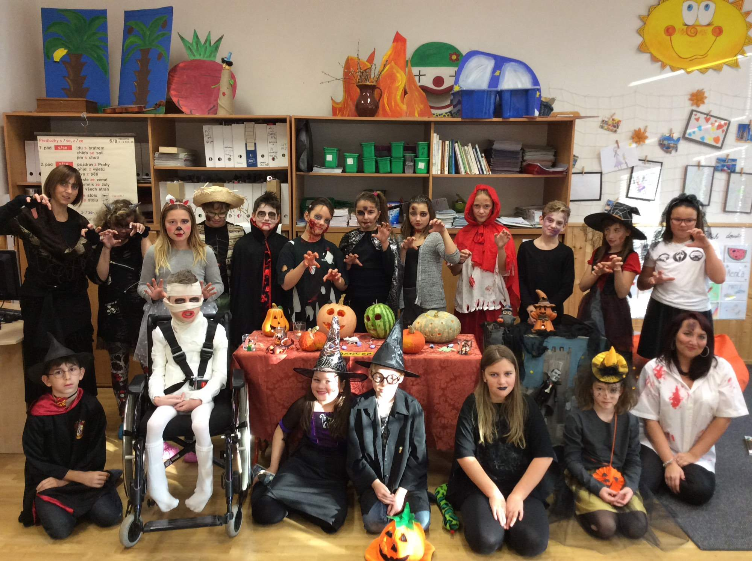
ŠKOLNÍ HALLOWEEN V PÁTÉ TŘÍDĚ
V páté třídě jsme také slavili Halloween, ostatně jako celá škola.
Hráli jsme třeba zábavnou hru, která se jmenuje „Dýně“ a moc jsme se u toho zasmáli ☺. Probíhalo to tak, že jeden si sedl na židli a ostatní se ptali na otázky a snažili se ho rozesmát. On musel na všechno říkat dýně.
Všichni jsme byli oblečeni do strašidelného kostýmu. Nejvíce kostýmů bylo zombie. Také byla krvavá karkulka, upír, strašáci, Harry Potter, čarodějnice, mumie a čert.
Pekli jsme halloweenské perníčky a moc nás to bavilo. Také jsme vyráběli. Tenhle rok to byly dýně z toaletního papíru a kusů oděvů.
Také jsme měli strašidelné učení - matematiku a češtinu. Celý Halloween jsme si moc užili.
Napsala: Lucinka Kopřivová, Filda Lanc
Foto: Ludmila Hrušková

Slide 14
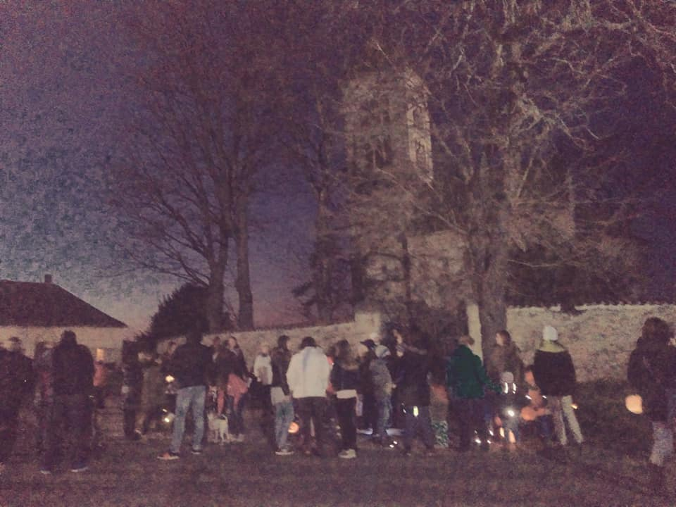
LAMPIONOVÝ PRŮVOD
17. Listopadu jsme se v pět hodin sešli u kostela sv. Jakuba. Paní ředitelka všechny přivítala a připomněla, proč jsme se sešli.
Od kostela jsme šli k nově zasazené lípě, kde jsme zazpívali písničku „Za sto let“. Poté jsme se vydali do školy, kde jsme popili čajíček. Byl tam i svařák. Popovídali jsme si a pokračovali jsme na velké fotbalové hřiště.
Tam jsme bojovali s vypouštěním lampionu svobody, ale nakonec se to povedlo.
Napsala: Natálka Veselá
Foto: Šárka Viktorová

Slide 15
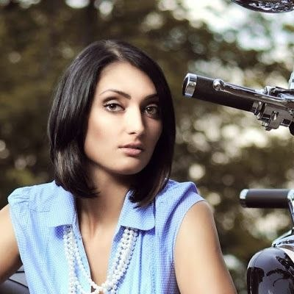
ROZHOVOR S PANÍ UČITELKOU NEVRLOU
R: Učila jste někdy na nějaké škole? Pokud ano na jaké?
P. uč: Učila jsem v MŠ v Církvici ve třídě Myšiček a několik let jezdím po školách a dělám dětem přednášky.
R: Měla jste se žáky nějaký vážný problém?
P. uč: Ne neměla. Nevím o tom. Každý problém se dá vyřešit a není natolik velký, jak se zprvu zdá.
R: Koho učíte?
P. uč: Všechny žáky naší školy, kromě druháčků, ale s některými se potkávám i na kroužku Veselé vědy.
R: Jaké jsou Vaše koníčky?
P. uč: Ráda vyrábím z papíru, vařím, šiju a lyžuju.
Napsaly: Ami Pernikářová a Lucka Kopřivová
Foto: Veronika Nevrlá

Slide 16
ROZHOVOR S PANÍ ŘEDITELKOU
LÍDOU HRUŠKOVOU
R: Proč jste na tuto školu nastoupila?
P.Ř: Protože mě oslovila paní ředitelka Lenka Kvízová, která hledala paní učitelku s vysokou školou ke druháčkům. Čerstvě jsem se vdala a přistěhovala do dvojdomku v Jakubě. Vůbec jsem si tenkrát nemyslela, že práce a hlavně děti v této škole budou můj život :-).
R: Na jakých školách jste studovala?
P.Ř: Studovala jsem na gymnáziu v Kutné Hoře a už v té době jsem o sobotách a nedělích jezdila do Zvláštní školy internátní ve Zbraslavicích a hrála jsem si s dětmi. Po gymnáziu jsem se přihlásila na pedagogickou fakultu Univerzity Karlovy a toužila se dostat na obor, který by mi umožnil pracovat s dětmi bez domova nebo s dětmi s nějakým postižením. Dostala jsem se na svůj vysněný obor a pět let studovala v Praze. Při škole jsem pracovala ve školách a dělala s dětmi preventivní programy (něco jako naše páteční kroužky) a stále jsem jezdila za dětmi do Zbraslavic. :-)
R: Jaké jsou Vaše koníčky?
P.Ř: Mám ráda vyrábění, zdobení a dekorace, zbožňuji čtení, na které nemám ve školním roce moc času. Ráda sleduji dobré filmy a ve čtvrtek chodím cvičit. Mým největším koníčkem je ale učení a přípravy pro děti. Miluju nácviky různých besídek, programů a projektů s dětmi.

Slide 17
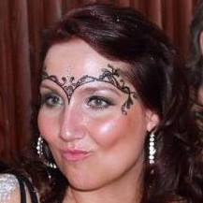
R:Jaký máte ráda předmět?
P.Ř: Nejraději učím výtvarnou výchovu. Děti a to, čeho jsou schopny mě nikdy nepřestane překvapovat. Od té doby, co učím matematiku podle pana profesora Hejného, učím ráda i ji. Když jsem byla malá, tak mě bavila čeština, hlavně literatura a psaní slohů, přírodověda a samozřejmě výtvarka. Neměla jsem ráda matematiku, fyziku a chemii. Na vysoké škole mě bavila dramatická výchova.
Napsaly: Ami Pernikářová a Naty Veselá
Foto: René Svoboda

Slide 18
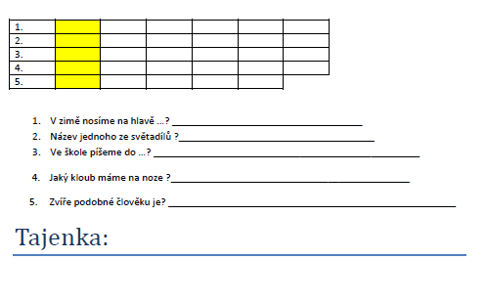
KŘÍŽOVKA
Vytvořila: Natálka Veselá

Slide 19
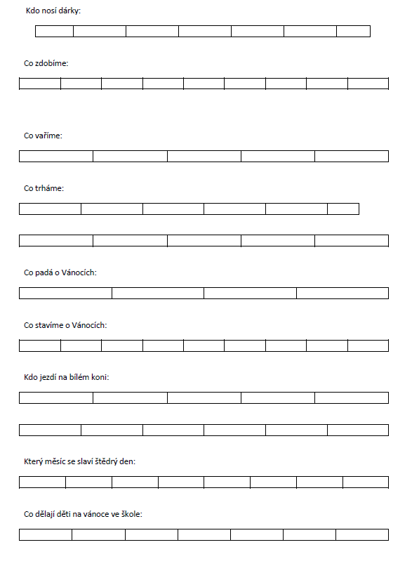
VÁNOČNÍ LUŠTĚNKA
Vytvořila: Eliška Hříbalová, Domi Navrátilová

Slide 20
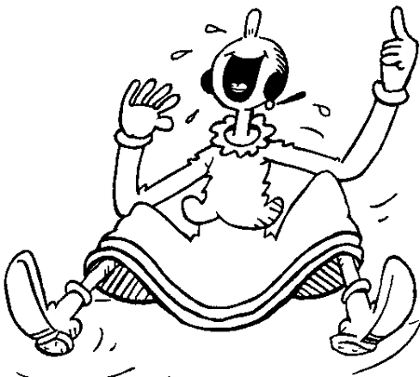
VTIPY
Malý Adámek se ptá maminky: „Mami, to je pravda, že jsem se narodil o půlnoci?“ „Ano, Karlíčku.“ „Doufám, že jsem vás nevzbudil?!“
Proč ptáci v zimě létají na jih? Protože je to lehčí, než kdyby tam šli pěšky.
Proč mají gorily velké nosní dírky? Protože mají velké prsty!
Napsali:Tonda Vařička a Filda Lanc
Zdroj: http://www.popelky.cz/telo/zlomena-smichem.html

Slide 21
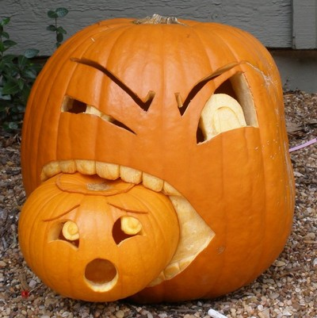
HALLOWEENSKÁ PÍSNIČKA
Spinkej, spinkej v hrobečku.
Krev ti stříká z mozečku.
Zombíci tě žvýkají.
S tvým tělem ti smýkají.
Spinkej, spinkej teď už víš,
že se nikdy nevzbudíš.
Zdroj obrázku: http://simina2.blog.cz/1010/halloween-dyne-pojidajici-malou-dyni :
Zdroj písničky: Z filmu Hotel Transylvania
Napsala: Ami Pernikářová

Slide 22
HÁDANKY
Hádanky
Víte, jaký je rozdíl mezi kobylou a žábou?
Nevíte? Tak to se nechte vyšetřit!
Co získáte, když zkřížíte žraloka s krávou?
Netuším? Ale dojit bych to nechtěl.
Jak dlouho nese podkova koně?
Dokud kůň nezvedne nohu, pak nese kůň podkovu.
Proč jde sušenka k doktorovi?
Protože v ní něco křupe.
Víte, proč ptáci ráno zpívají?
Protože nemusí do práce!
Zdroj: https://www.alik.cz/v/hadanky
Napsala: Eliška Hříbalová

Slide 23
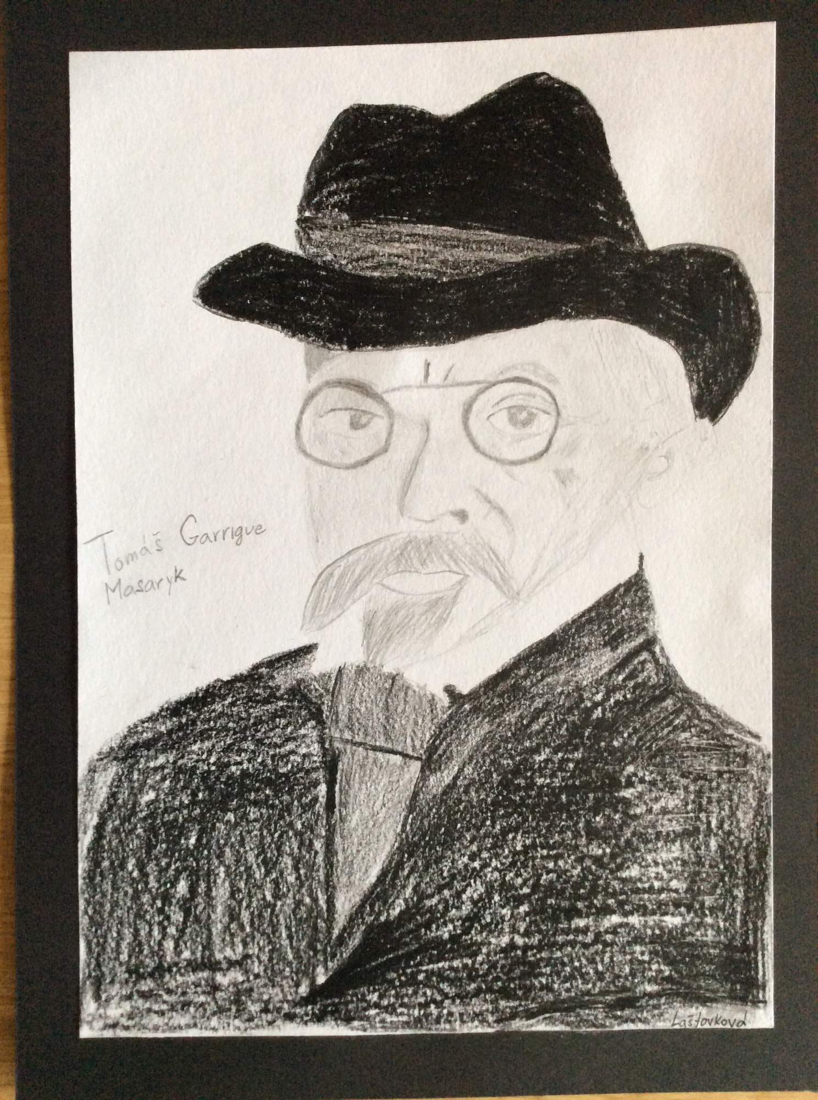
ŠKOLNÍ PRÁCE

Slide 24
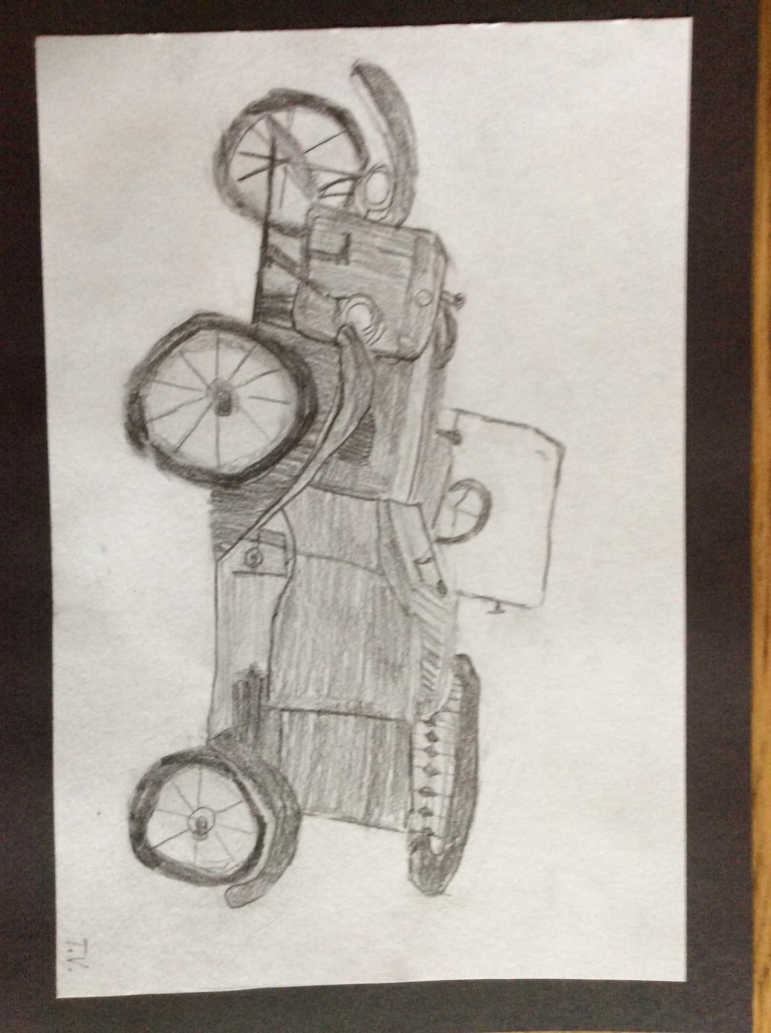

Slide 25
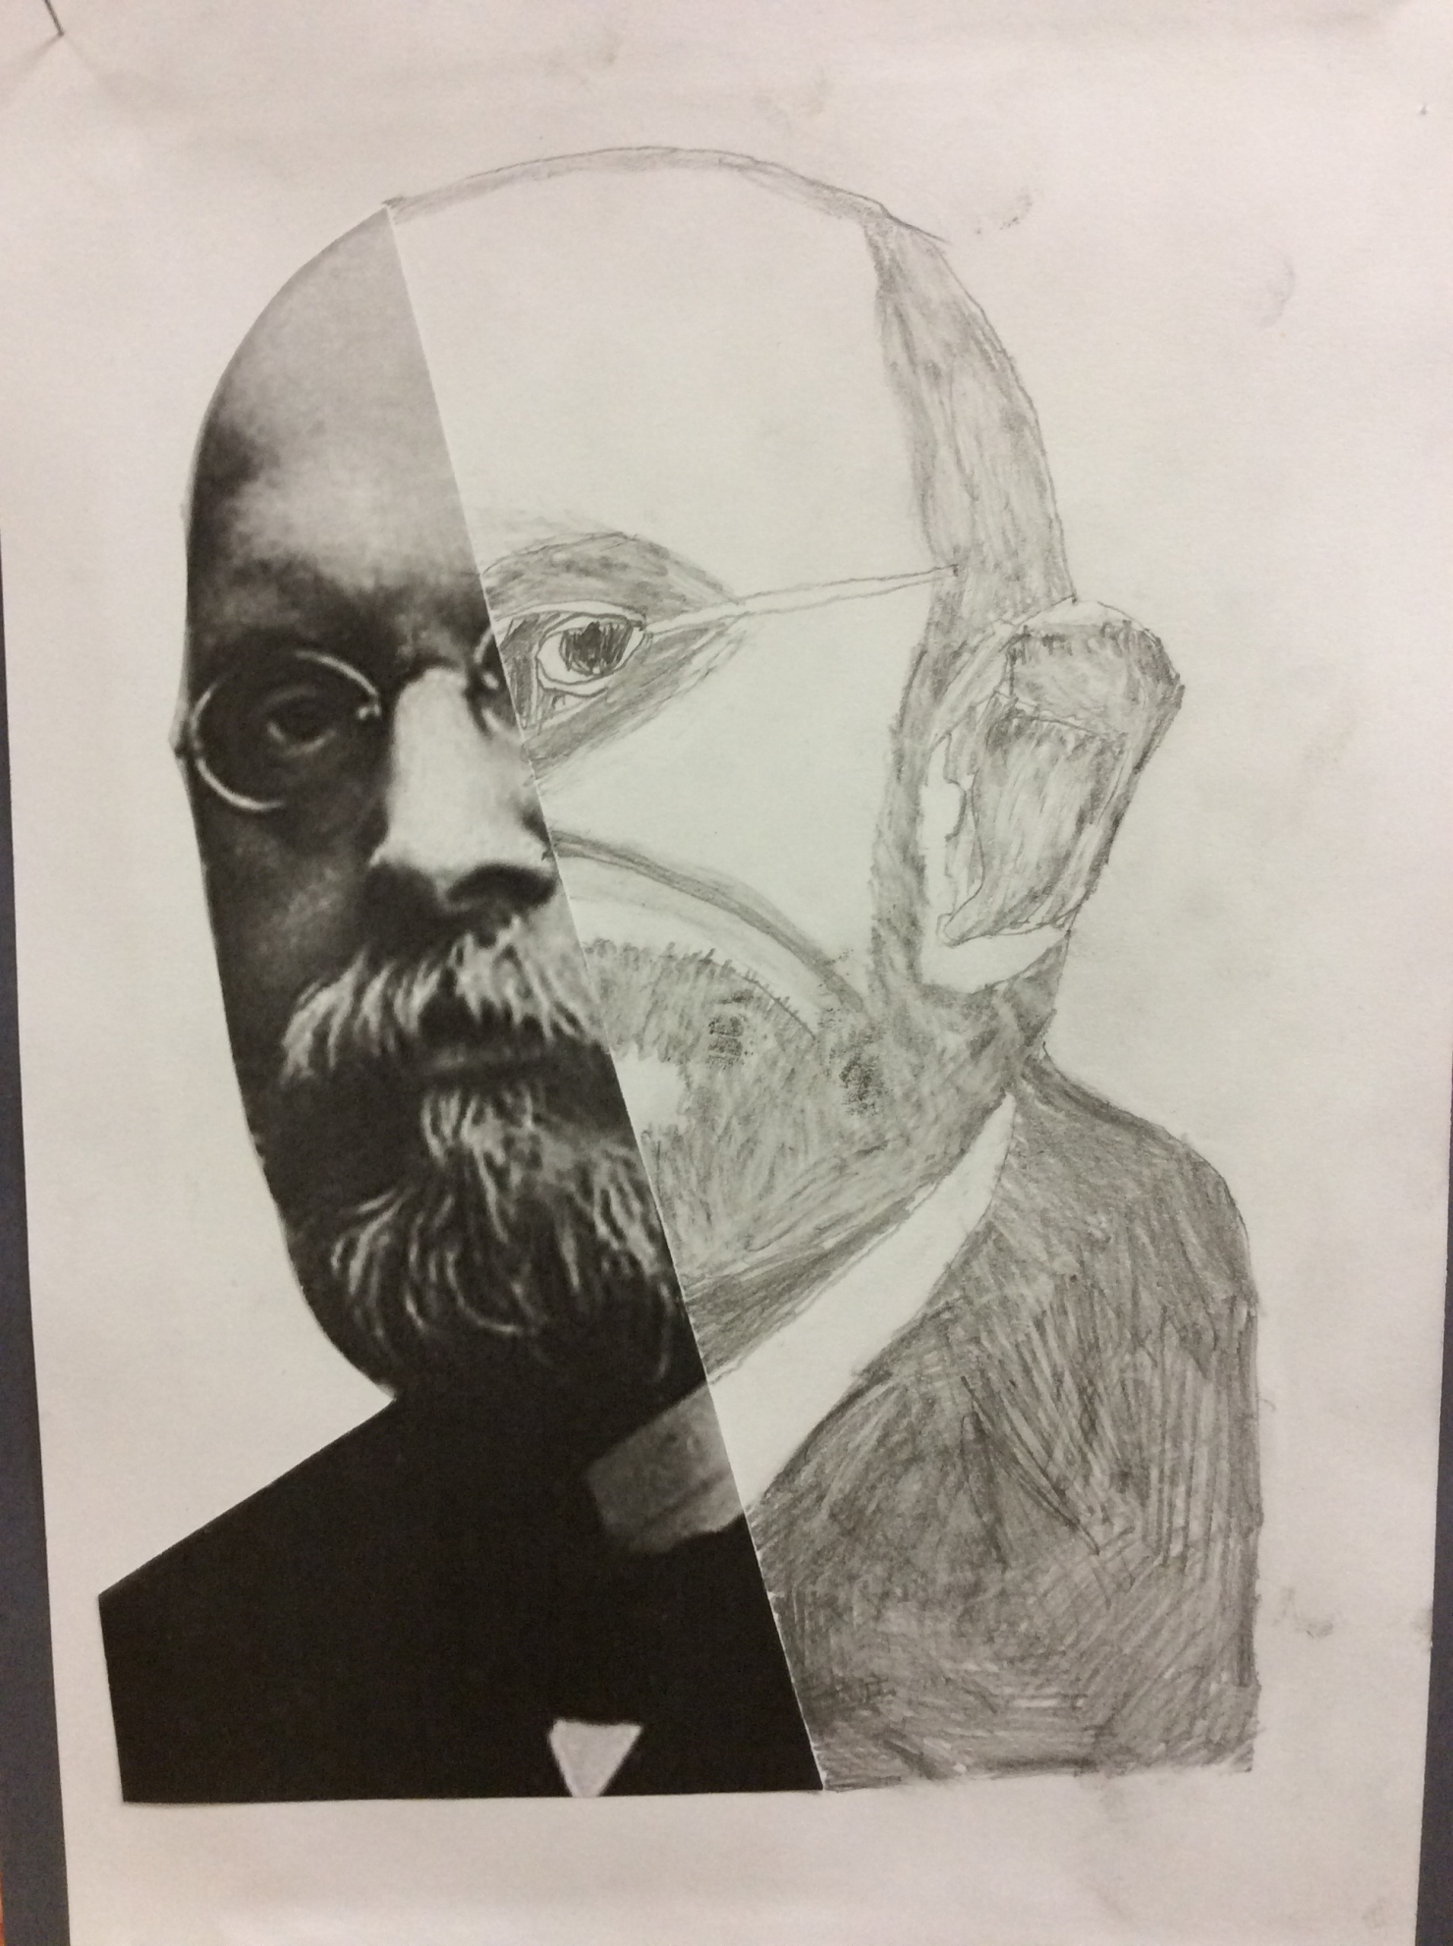

Slide 26
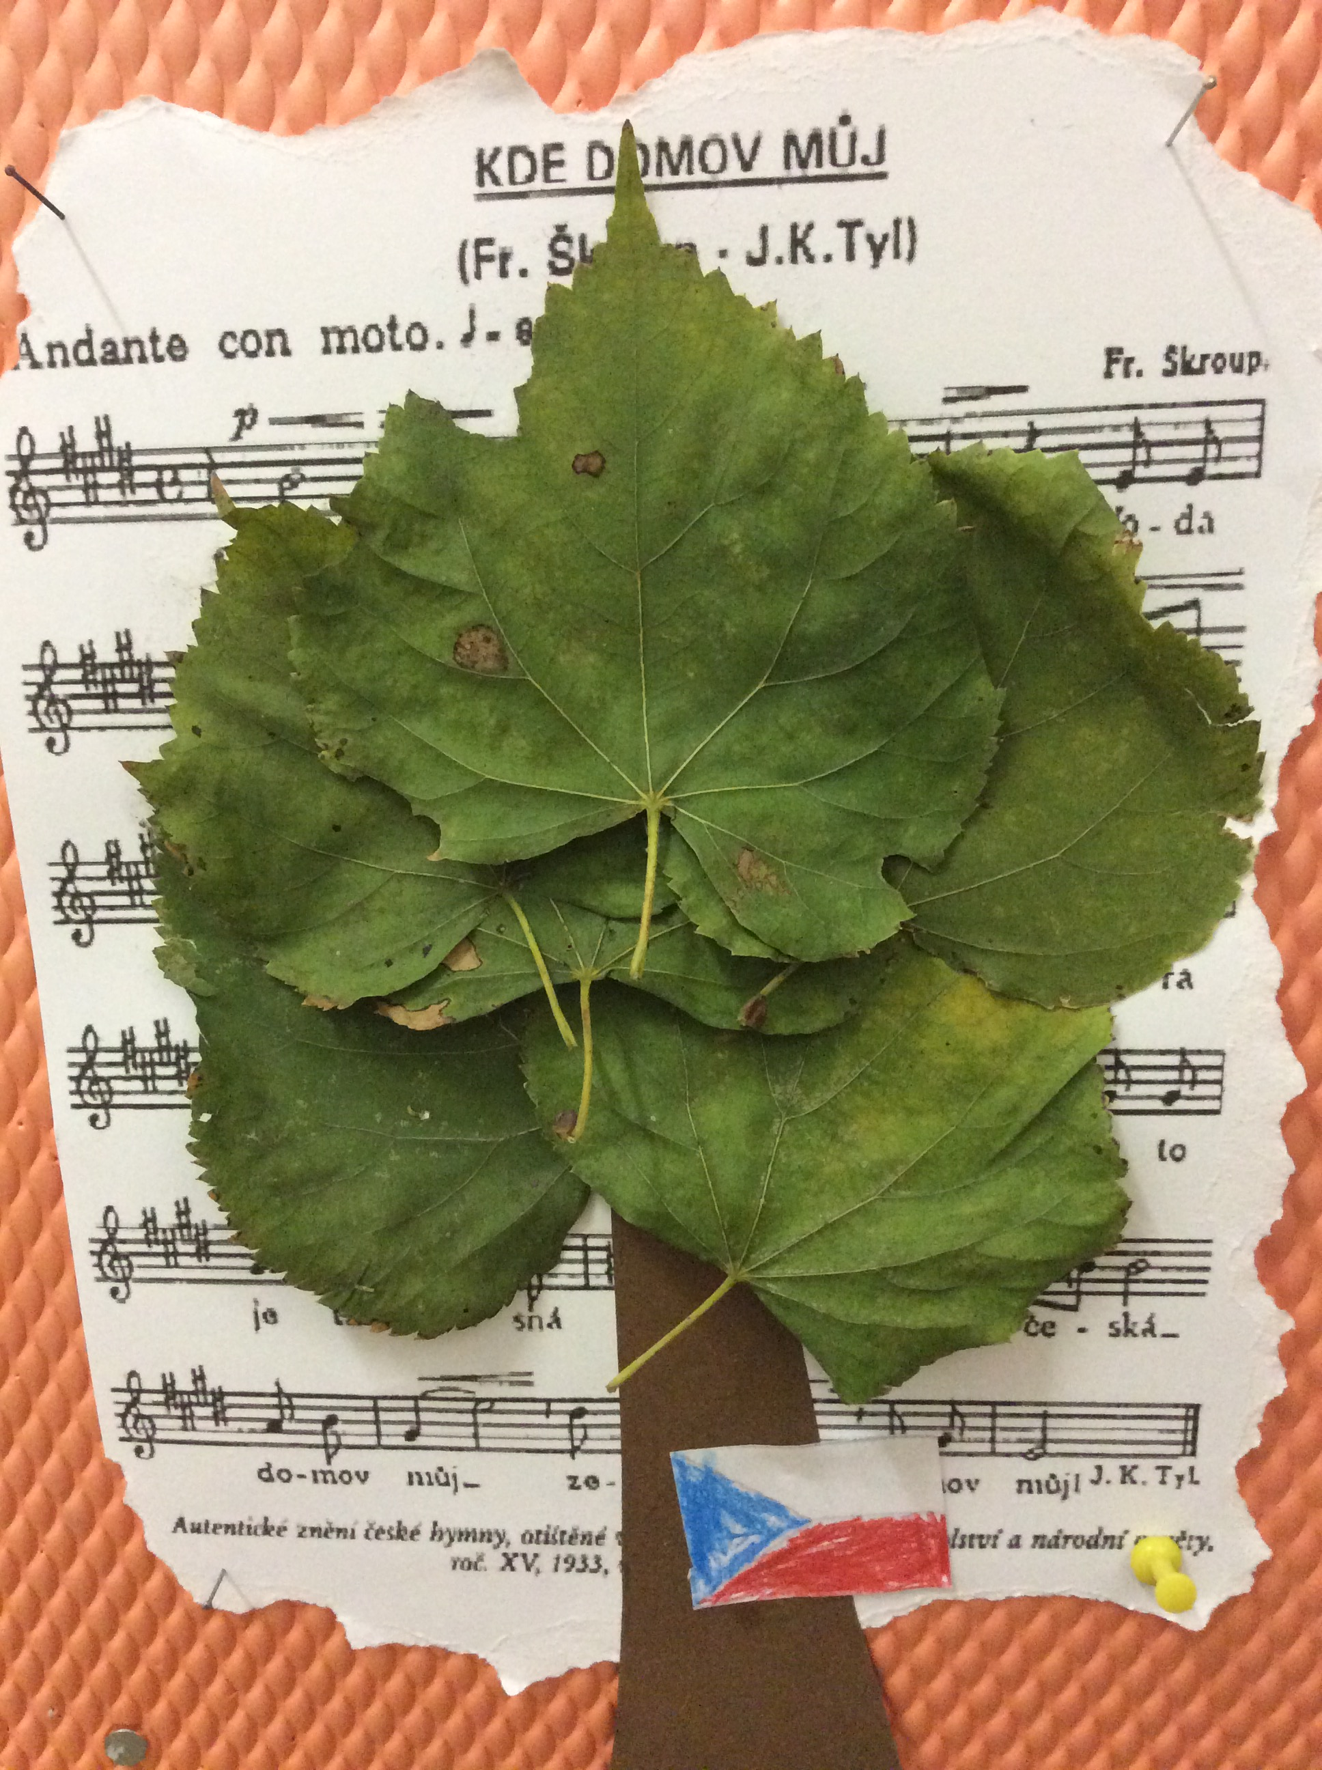

Slide 27
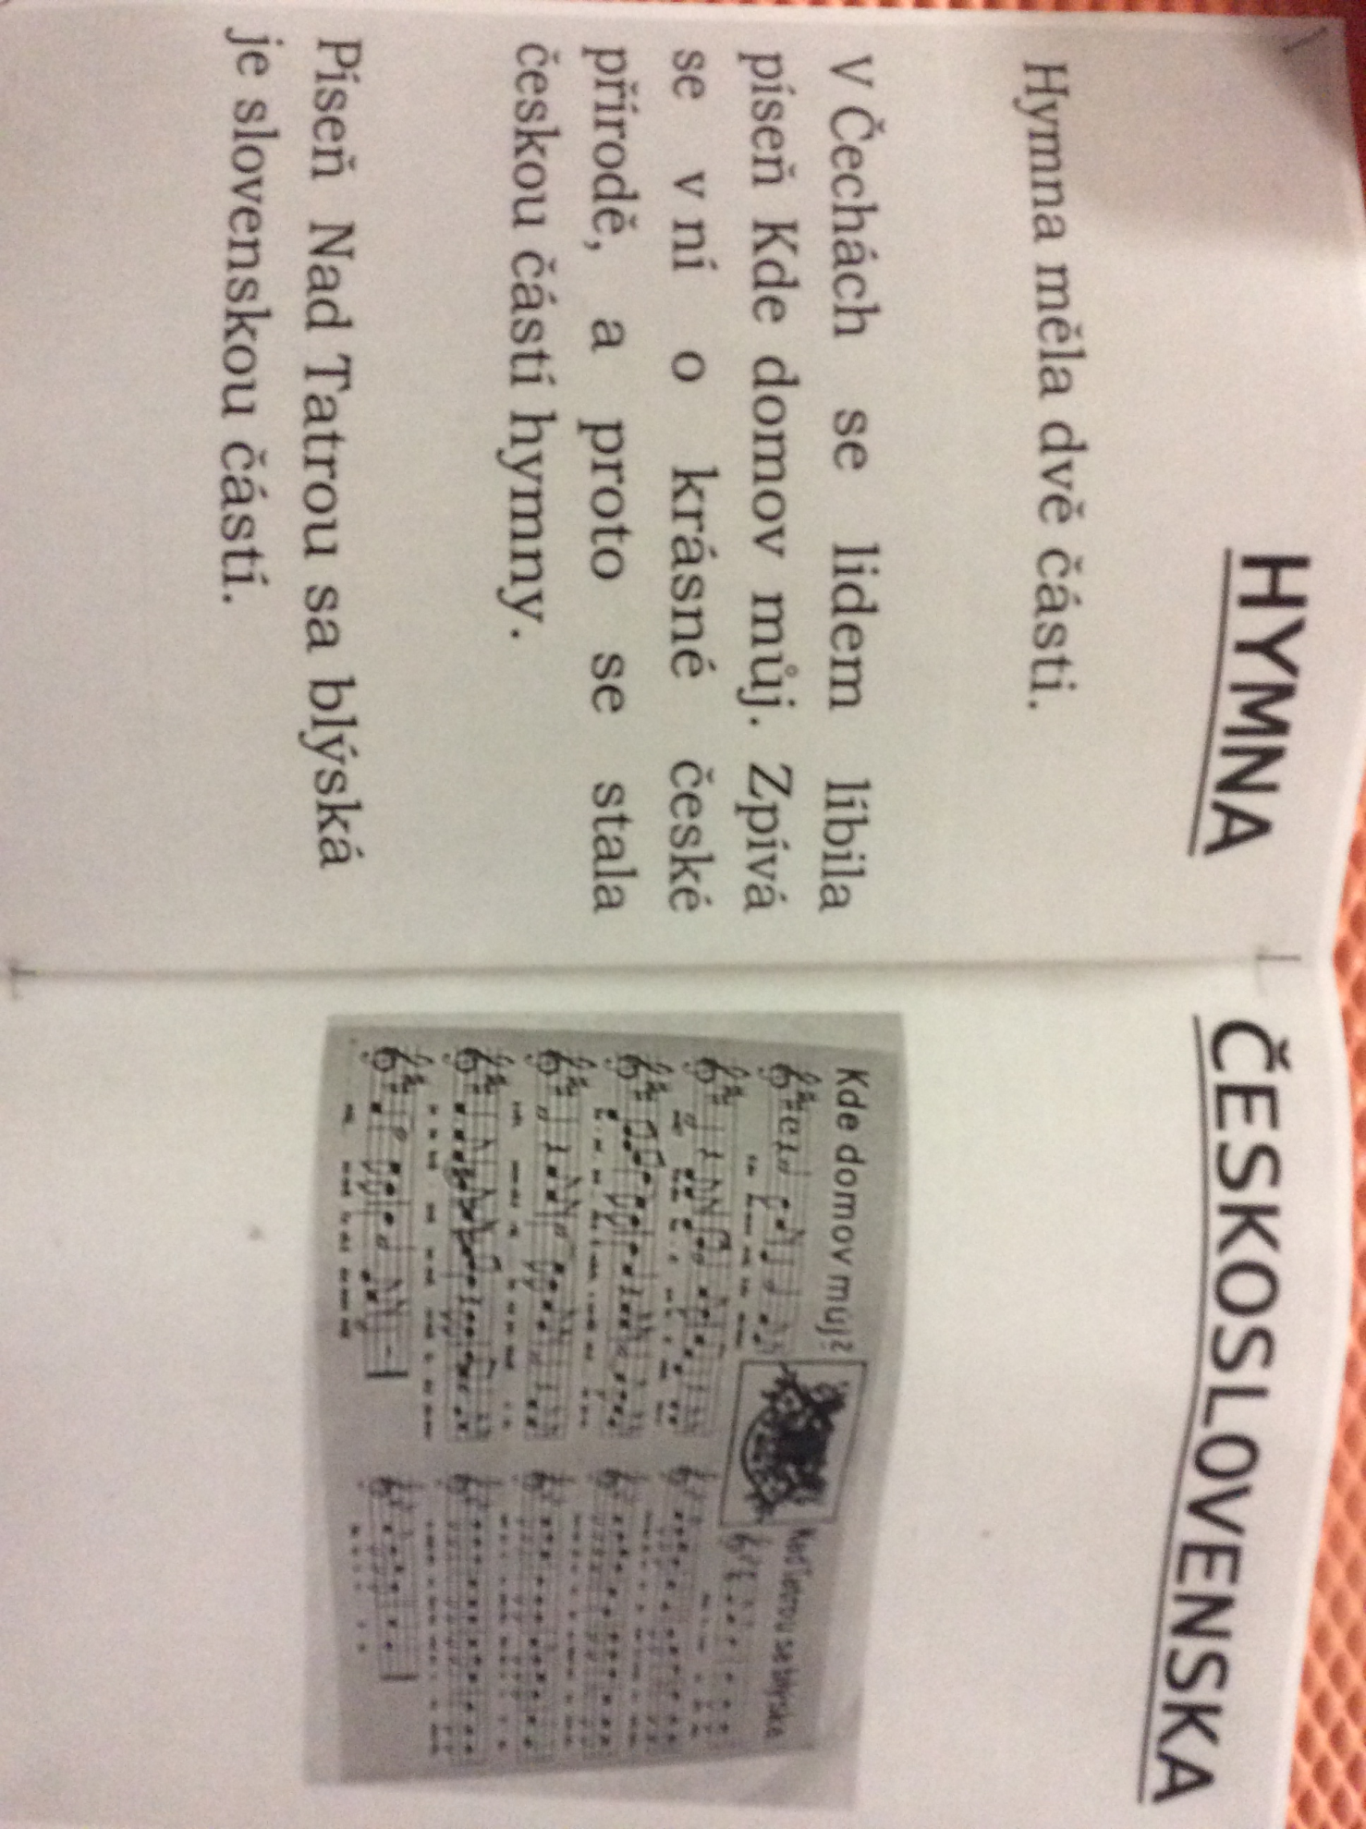

Slide 28
